Slide 1
Балашиха – жемчужина Подмосковья

Slide 2
История заселения города Балашихи
4-2 тыс. лет до н.э. – появление первых людей (предки угоро-финских народов);
Археологический памятник – городище-капище (место поклонения языческим богам). Левый берег реки Пехорки.
Около 7 в. н.э. – появление первых славянских поселений (селища).
Племена вятичей и кривичей.

Slide 3
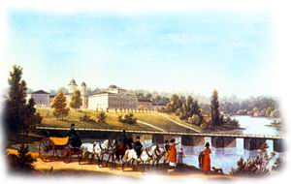
Этапы формирования города:
1. 17 – 18 века – появление дороги из Москвы во Владимир;
2. 1830 г. – основание князем Иваном Николаевичем Трубецким хлопкопрядильной фабрики;

Slide 4
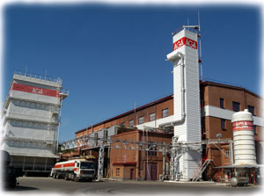
3. Конец 19 в. – Балашиха – промышленный пригород Москвы;
4. 30-е г. 20 века – развитие новых отраслей промышленности (авиастроение, машиностроение, химическая промышленность);
5. 19.07.39 г. – получение статуса города;

Slide 5
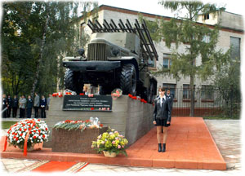
6. Май 1941 г. – Балашиха получает статус районного центра;
7. Период Великой Отечественной войны - «Все для фронта, все для победы»
8. Послевоенное время – восстановление города. Строительство.

Slide 6
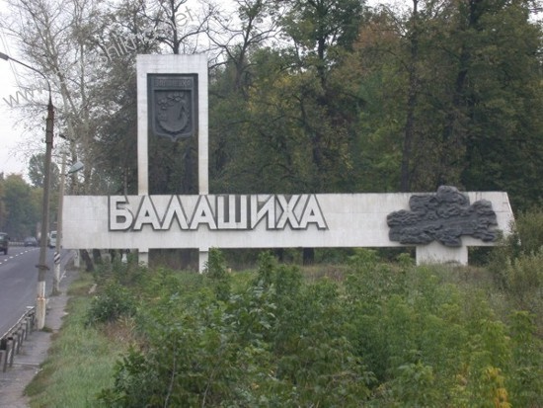
Город Балашиха сегодня
Муниципальное образование Городской округ Балашиха Московской области
Численность населения – 231395 человек (2013 г.)
Площадь – 21,4 тыс. га
Входит в состав Московской агломерации

Slide 7
Геологическое строение и рельеф
* Балашихинский район расположен на территории Московской синеклизы Русской платформы;
* Приурочен к западной части Мещерской низменности;
* По геоморфологическим особенностям является Пехоркинской пологоволнистой равниной;
* Равнина ледникового происхождения, образована моренно-галечными отложениями.

Slide 8
Особенности климата
* Умеренный климатический пояс;
* Умеренно континентальный тип климата с достаточным увлажнением;
* Смена времен года;
* Формируется под воздействием воздушных масс Атлантики;
* Подвержен влиянию западных и южных циклонов;
* Количество осадков – 500-650 мм/год;
* Влажность воздуха – 78%;

Slide 9
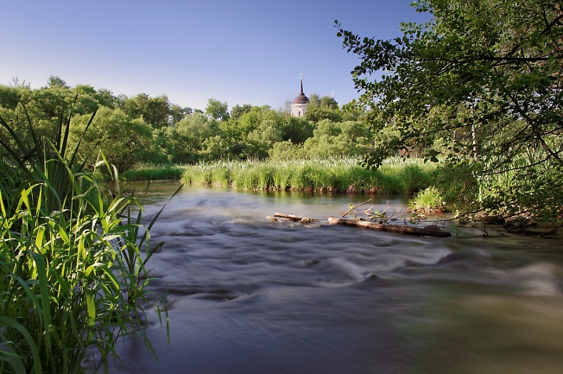
Внутренние воды региона
---- Река Пехорка – самый крупный водоток;
---- Около 30 озер, имеют ледниковое происхождение;
---- Лесные и верховые болота – небольшие по площади и проходимые;
---- Выходы грунтовых вод на поверхность в виде ключей.

Slide 10
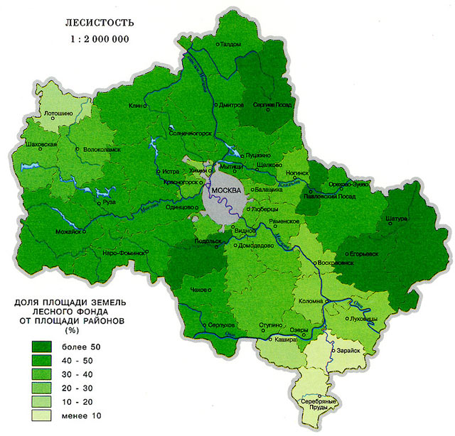
ФЛОРА г. БАЛАШИХИ
1. Лесистость - 45%;
2. На западе – елово-широколиственные, а на востоке – сосново-широколиственные леса;
3. Главное богатство лесов – сосна;
4. Верхний ярус лесов: сосны, ели, березы, липы, клены и осины;
5. Подлесок: березы, бузина;
6. Нижний ярус: мхи, травы, ландыши.
7. Растения интродуценты: пихта сибирская, конский каштан и др.

Slide 11
Почвенный покров региона
1. Распространены подтипы дерново-подзолистых и глеево-дерново-подзолистых почв;
2. Формируются на песке;
3. Имеют легкий механический состав;
4. С увеличением глубины содержание песка увеличивается до 90 – 97%;
5. Имеют низкую влагоемкость и высокую водопроницаемость.

Slide 12
Экологическое состояние г. Балашихи
--- 30% лесов Балашихи поражено жуками короедами (среди них – 70% елового древостоя);
--- Вредитель берез – жук заболонник;
--- Выбросы загрязняющих веществ в атмосферу – 8235,5 т/год (1993 г.), т.е. 1,5% от выбросов в Московской области;
--- Высокая динамика интенсивности усыхания и гибели лесов – 8,1 – 14 га/1000 га;
--- Загрязнение почвы (медь, свинец, марганец) сверх ПДК вблизи дорог и промышленных предприятий;
--- По индексу загрязненности поверхностные воды относятся к 4 классу (очень грязные);
--- Загрязнение воздуха превышает ПДК в 2 раза вблизи дорог и промышленных предприятий.

Slide 13
Выводы:
--- Экологическая ситуация в г. Балашиха напряженная, имеет тенденцию к ухудшению;
--- Территории промышленных предприятий и их окрестности – угроза благополучию города;
--- Ситуация осложняется высокоинтенсивным движением автотранспорта.

Slide 14
Экологическая политика администрации города Балашиха
1. Регулярные субботники и уборка территории от мусора;
2. 1 июля акция «Лес для людей, люди – для леса» - приняли участие 1138 жителей Балашихи. Мусор убирали по 10 маршрутам. Собрано и вывезено из лесов 20 т мусора;
3. Посадка деревьев;
4. На природоохранные мероприятия и экологическое развитие администрацией города в 2011 – 2013 г. выделено 62,2 млн. руб.
5. Большое значение уделяется экологическому образованию и воспитанию детей в школах и детских садах.

